Slide 1
راهنمای توپونیمی ایران

Slide 2
کلیات راهنمای توپونیمی
راهنمای توپونیمی مجموعه‌ای است که به فهم و استفادۀ نام‌های جغرافیایی یک کشور کمک می‌کند. مشخصات زبانی، الفبای نوشتاری، استانداردهای لاتین‌نویسی، سیستم مدیریت فرآیند نام‌گذاری و معرفی متولیان نام‌های جغرافیایی از عمده محتویات راهنماهای توپونیمی هستند.
راهنمای توپونیمی به طور خلاصه شامل موارد ذیل است:
زبان‌ها و گویش‌های مهم.
نظام‌های نگارشی و آوانگاری و قواعد املایی.
متولیان مکان‌نامی.
منابع.
اختصارات.
تقسیمات کشوری.

Slide 3
جزئیات اصلی راهنمای توپونیمی ایران با نگاهی بومی‌ به الگوی توصیه‌شده از سوی گروه متخصصان نام‌های جغرافیایی سازمان ملل

Slide 4
زبان­ها
زبان‌های رسمی: فارسی و عربی.
تعداد افراد تکلم‌کننده به آن زبان.
درصد جمعیت این افراد به کل جمعیت.
ریشه زبان رسمی:
زبان هندواروپایی آغازین ← زبان هندوایرانی آغازین ← ایرانی آغازین ← پارسی باستان ← پارسی میانه ← فارسی نو کلاسیک ← فارسی نو معاصر.
زبان‌ اقلیت‌ها: آذری، کردی، بلوچی، لری، سمنانی، سرخه‌ای و ...
تعداد افراد تکلم‌کننده به زبان اقلیت (؟).
میزان اهمیت زبان‌های بومی و محلی: قدمت، تعداد زبانوران، آثار نوشتاری

Slide 5
فهرست زبان‌ها
تهیۀ فهرست زبان‌ها و گویشهای رایج در هر یک از مناطق جغرافیایی، نظیر روستا، دهستان و شهر با امکانات و داده‌های ناقص فعلی امری ناممکن و رویایی است.
اما می‌توان با مراجعه به منابع (چاپی و آنلاین) و تحقیقات میدانی، اطلاعاتی تقریبی دربارۀ زبان اصلی رایج در هر شهرستان به‌دست آورد. فلذا در راهنمای توپونیمی ایران:
فهرستی کامل از شهرستان‌های ایران به همراه جمعیت و زبان غالب و رایج ارائه می‌شود.
با استفاده از روش‌های آماری و گویش‌سنجی نوین، زبان‌های اصلی و غالب هر استان مشخص خواهد شد.
با استفاده از این داده‌ها می‌توان نقشۀ اجمالی زبان‌های ایران را تدوین کرد.

Slide 6
الفبا و آوانگاری فارسی معیار
الفبا، رسم‌الخط و قواعد املایی مورد استفاده در راهنمای توپونیمی طبق دستور خط مصوب فرهنگستان زبان فارسی خواهد بود؛ مختصری از دستور خط همراه با نکات مهم و کاربردی آن در راهنمای توپونیمی ارائه می‌شود.
برای آوانگاری جای‌نام‌های فارسی معیار، نظام APA پیشنهاد می‌شود؛ برای آوانگاری دقیق نام‌های جغرافیایی لازم است که مقدماتی دربارۀ آواشناسی در راهنمای توپونیمی ارائه شود.

Slide 7
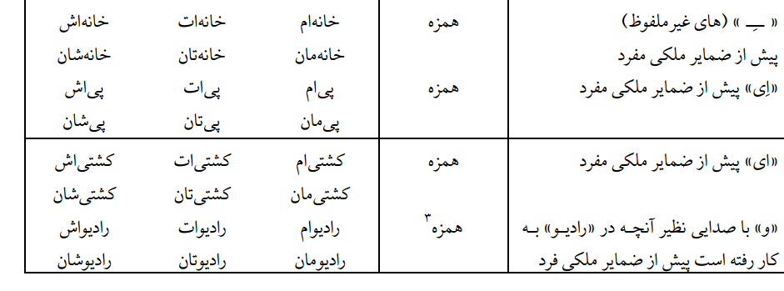

Slide 8
مقدمات آوشناسی
مقدمات آواشناسی در راهنمای توپونیمی شامل موارد ذیل است:
الف) آواشناسی چیست.
ب) آوا و خط و مشکلات خط فارسی.
ج) آوا، واج و واج‌گونه.
د) اندام‌های تولید گفتار.
ه) طبقه‌بندی و توصیف دقیق همخوان‌های رایج در زبان‌های ایرانی(جایگاه‌های تولید و شیوه‌های تولید همخوانی).
و) طبقه‌بندی و توصیف دقیق واکه‌های ساده و مرکب متداول در زبان‌های ایرانی (ارتفاع و جایگاه زبان در تولید واکه‌ها).
ز) هجاهای رایج در زبان‌های ایرانی.
ح) عناصر زبرزنجیری (کشش، مکث و تکیه).

Slide 9
مقدمات آوشناسی
در این بخش ویژگی‌های تولیدی همخوان‌ها و کیفیت واکه‌ها به‌دقت و به نحو کامل توصیف خواهد شد، همچنین برای هر یک از این آواها مثال‌هایی ارائه می‌گردد. مخاطبان با مطالعۀ این فصل، دانش، مهارت و تسلط لازم برای آوانگاری همۀ نام‌های جغرافیایی رایج در زبان‌ها و گویش‌های ایرانی را به‌شیوۀ اجتهادی کسب خواهند کرد.

Slide 10
آوانویسی جای‌نام‌های رایج در زبان‌های و گویش‌های اقلیت‌ها
برای آوانگاری جای‌نام‌های رایج در زبان‌ها و گویش‌های ایرانی، به غیر از فارسی معیار، دو منبع اصلی پیشنهاد می‌شود:
راهنمای گردآوری گویش‌ها برای گنجینۀ گویش‌های ایرانی: فرهنگستان زبان و ادب فارسی.
2. Handbook of the International Phonetic Association

Slide 11
gondz | دوانی: گندز (زنبور وحشی) | انسایشی، دندانی، واکدار | dz
biδ | گله‌داری: بیذ | سایشی، دندانی، واکدار | δ
γayb | عربی: غیب | سایشی، نرم‌کامی، واکدار | γ
goĺ | کردی: گل | کناری، لثوی واکدار | ĺ
göz | ترکی: گز (چشم) | نیم‌بسته، پیشین، گرد | ö

Slide 14
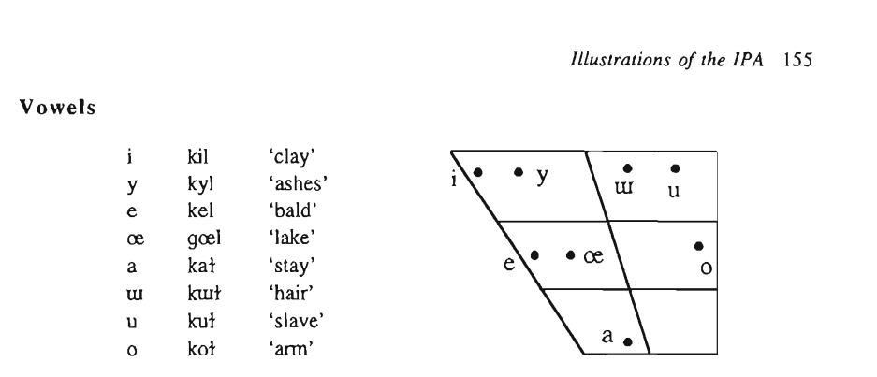

Slide 15
ویژگی‌های دستوری
آشنایی با ویژگی‌های دستوری که برای شناسایی و درک صحیح نام‌های جغرافیایی لازم است، شامل موارد ذیل:
1. زیر‌لایه‌های زبان‌شناختی قابل‌ تشخیص در مكان‌نام‌هاي یک کشور.
2. ریشه و لایه‌های زبانی تشکیل‌دهندۀ زبان رسمی.
برای نیل به این مقصود، در راهنما، به طور مختصر، دربارۀ دستور زبان فارسی، به‌ویژه صرف و ساختواژه و نکاتی نظیر انواع تک‌واژ، انواع واژه، فرایندهایی نظیر اشتقاق و ترکیب و... سخن گفته می‌شود.

Slide 16
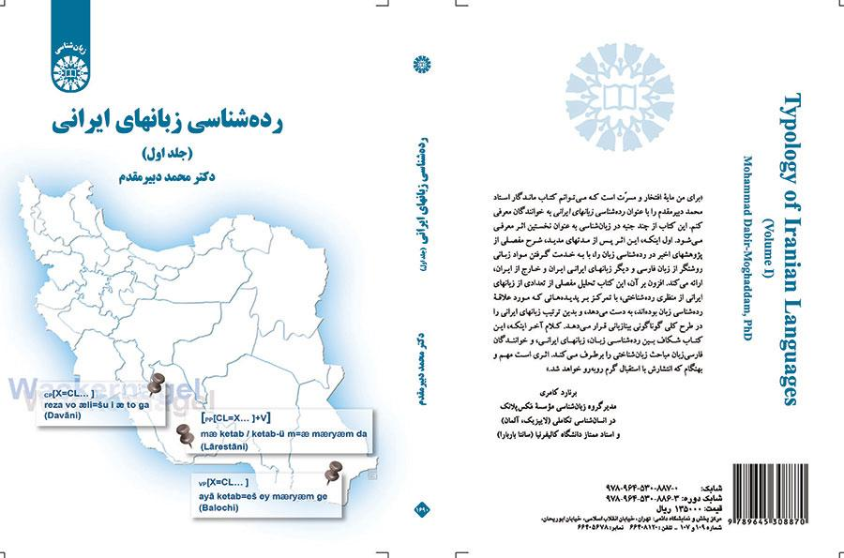

Slide 20
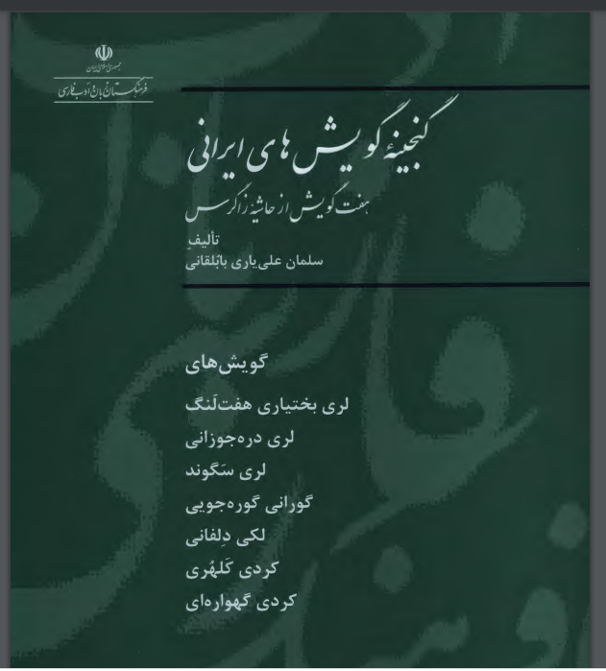

Slide 23
فعالیت‌های جانبی:
1. برگزاری جلسات حضوری یا برخط برای آموزش و تبیین دقیق راهنمای توپونیمی.
2. تهیۀ فایل صوتی و تصویری (پاورپوینت) برای آموزش این راهنما.

Slide 24
مرحلۀ دوم طرح

Slide 25
پراکندگی گویش­های اصلی و ویژگی‌های آن‌ها
تعداد گویش‌های اصلی که مورد تکلم بیشتر مردم است.
مطابقت شکل اسامی بومی با اشکال استاندارد (میزان اشتراكات و نزدیکی تلفظ مكان‌نام‌ها در زبان رسمی و گویش بومی).
تاثیر گویش‌های بومی بر تلفظ زبان رسمی.

